Slide 1
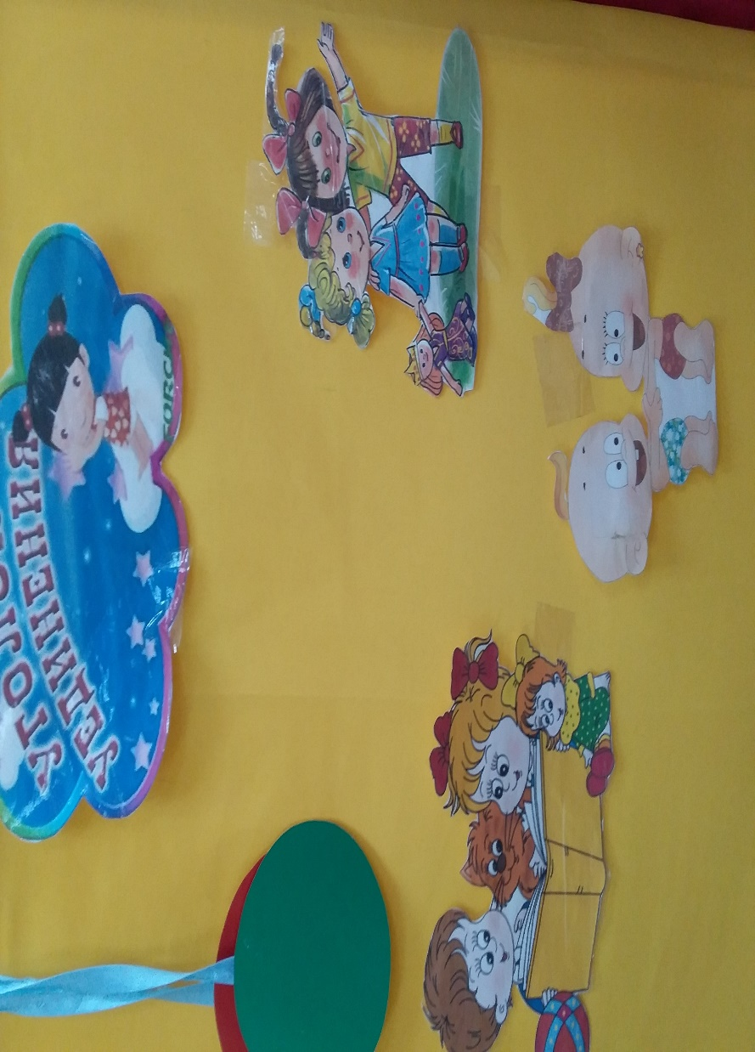
ЦЕНТР УЕДИНЕНИЯ
ВЫПОЛНИЛА: воспитатель
МДОАУ №30 г. Новотроицк
Лобачева Татьяна Николаевна
2019-2020 уч.год

Slide 2
Формирование эмоционально комфортной обстановки в группе, сохранение и укрепление психического здоровья детей.

Slide 3
НАПОЛНЕНИЕ«УГОЛКА УЕДИНЕНИЯ»:
Наполнение уголка уединения можно условно разделить на следующие зоны:
«Зона отдыха и отвлечения»
«Зона выброса негативных эмоций»
«Зона создания положительных эмоций»

Slide 4
В «Зоне отдыха и отвлечения» содержатся следующие атрибуты:
Пуфики, мягкие модули; подушки-антистрессы;
Фотоальбом «Семья»; «Детский сад»
Мягкие игрушки;
Магнитофон/плеер с расслабляющей музыкой, звуками природы;
Тактильный центр (например, корзинка с различными клубочками, мячи, сундучок-чудес, пазлы, весёлые шнуровки);
Куклы; кукла-клоун;
Телефон;
Дидактические игры, шнуровки, пластилин, карандаши, фломастеры, раскраски и прочее(все то, что может отвлечь ребенка).

Slide 5
Атрибуты «Зоны выброса негативных эмоций»:
Подушка - плакушка;
Коробочка «Спрячь всё плохое»;
Коробка настроения;
Коробочка для крика;
Маски настроения;
Тучки- настроения;

Slide 6
Атрибуты «Зона создания положительных эмоций»:
Коробка-мирилка;
Баночка-желаний;
Книжки р.н.сказки.
Книга добра;
Фотоальбом «Детский сад»;
Весёлые шнуровки;
Сенсорный гелевый пакет для рисования;
Раскраски;
Калейдоскопы;
Телефон;

Slide 7
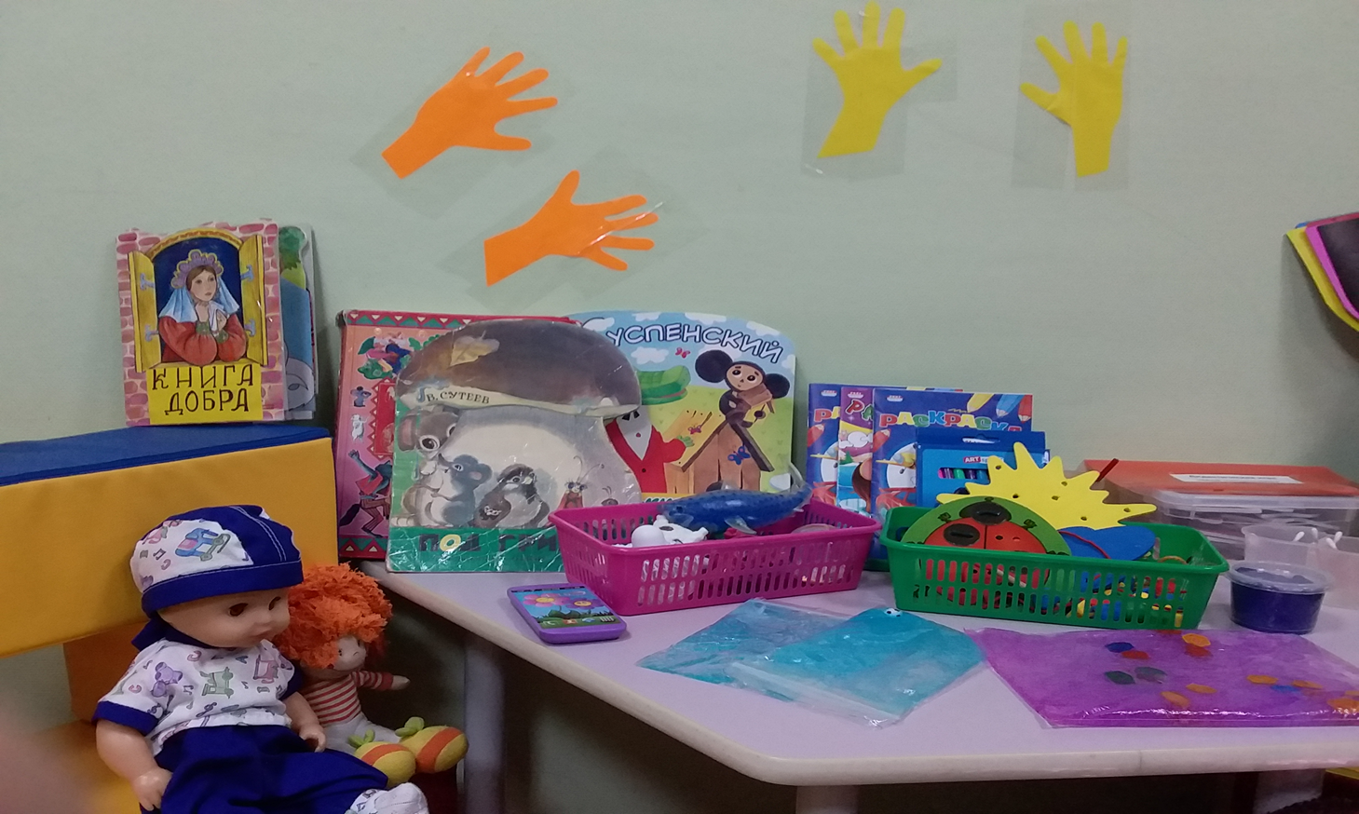

Slide 8
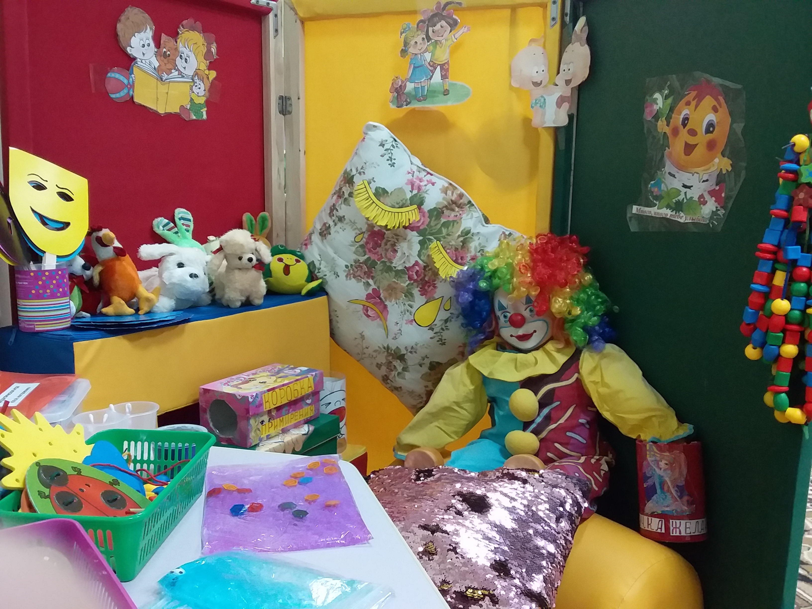

Slide 9
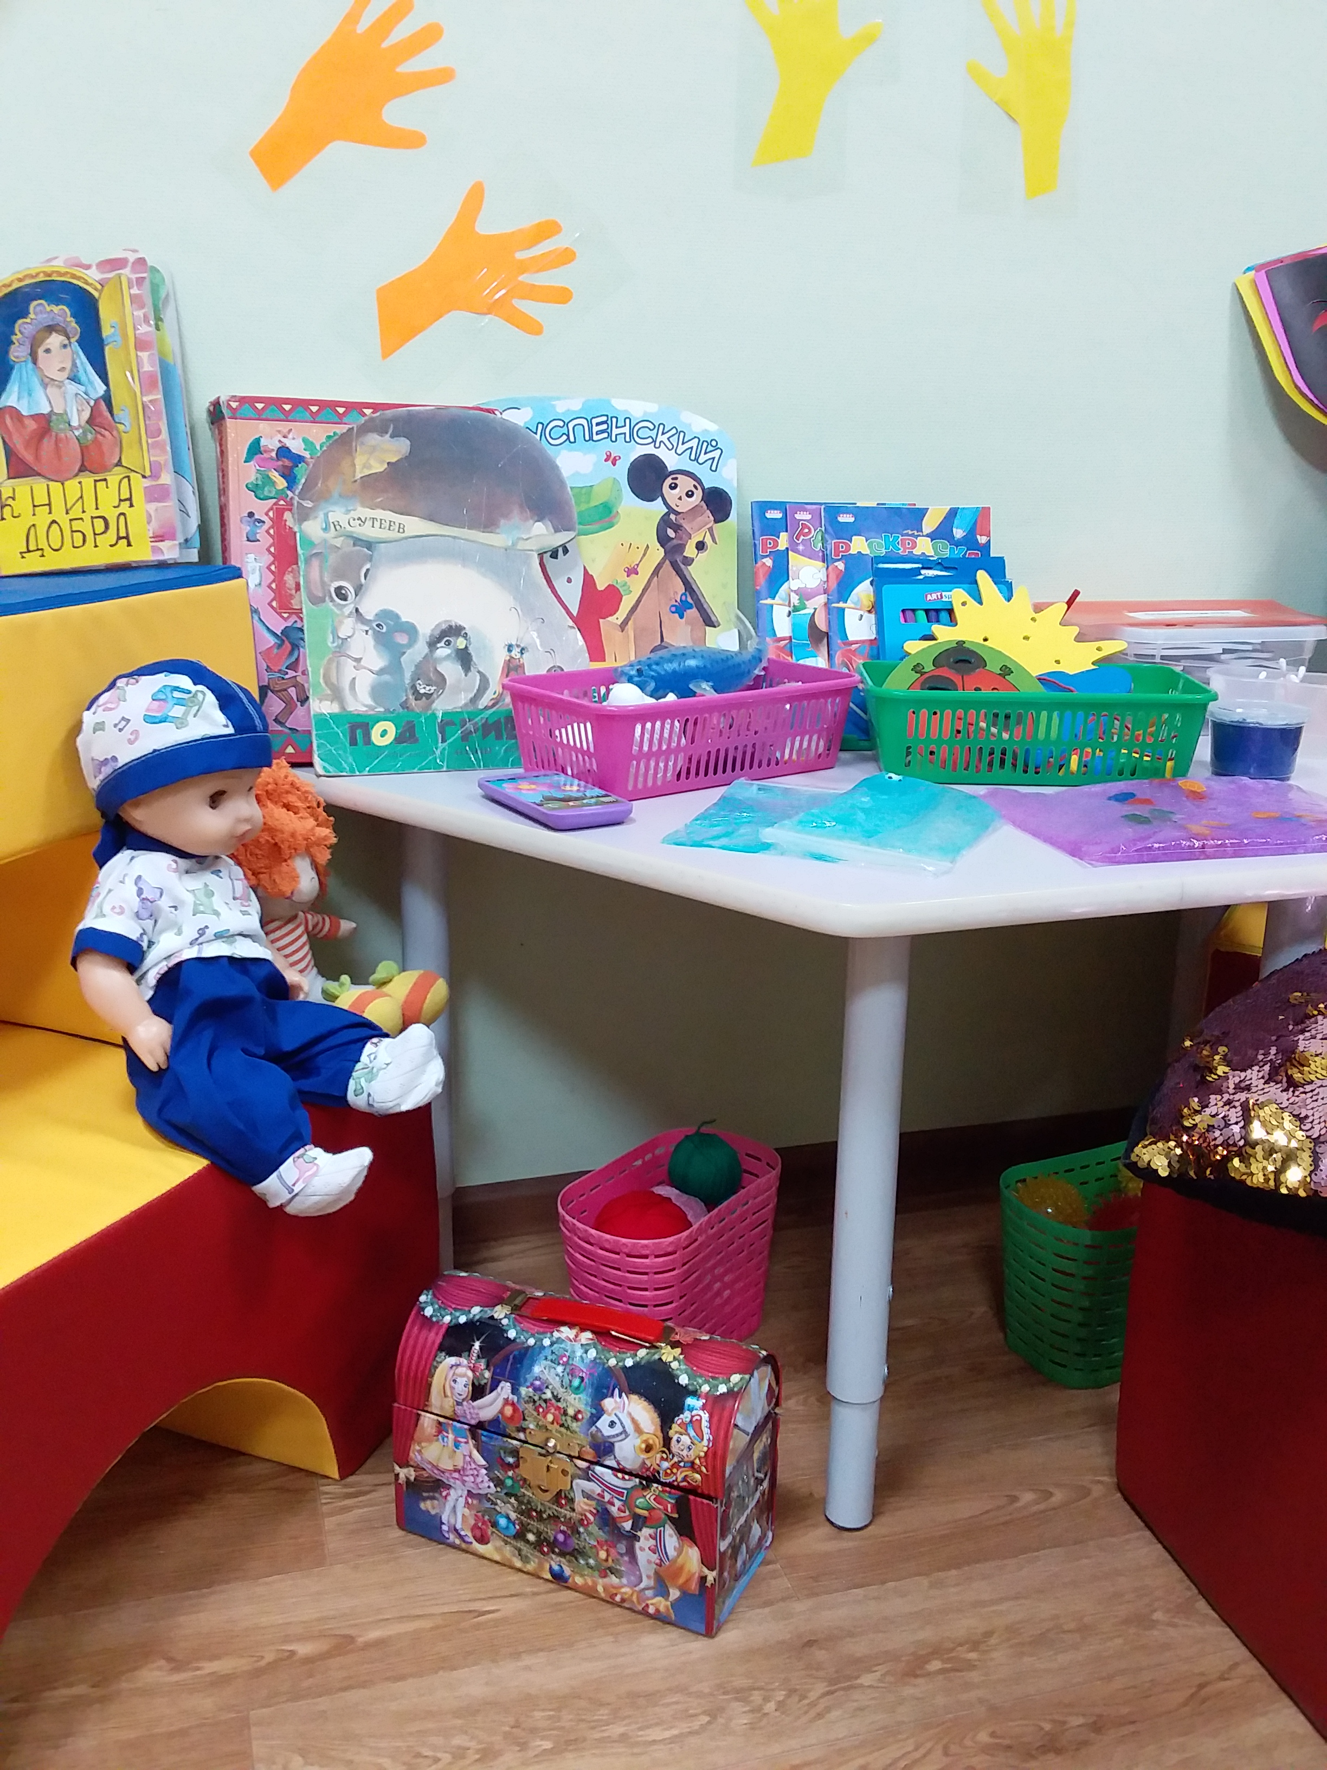

Slide 10
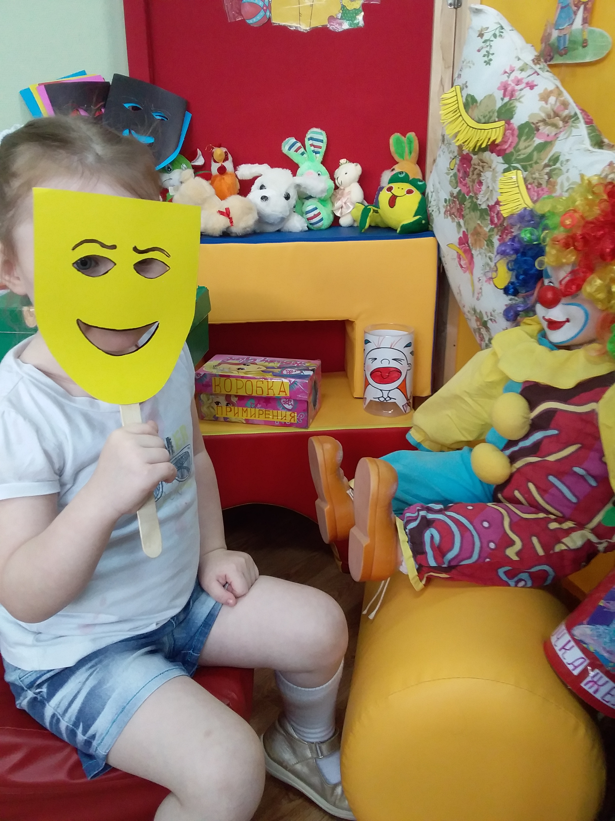
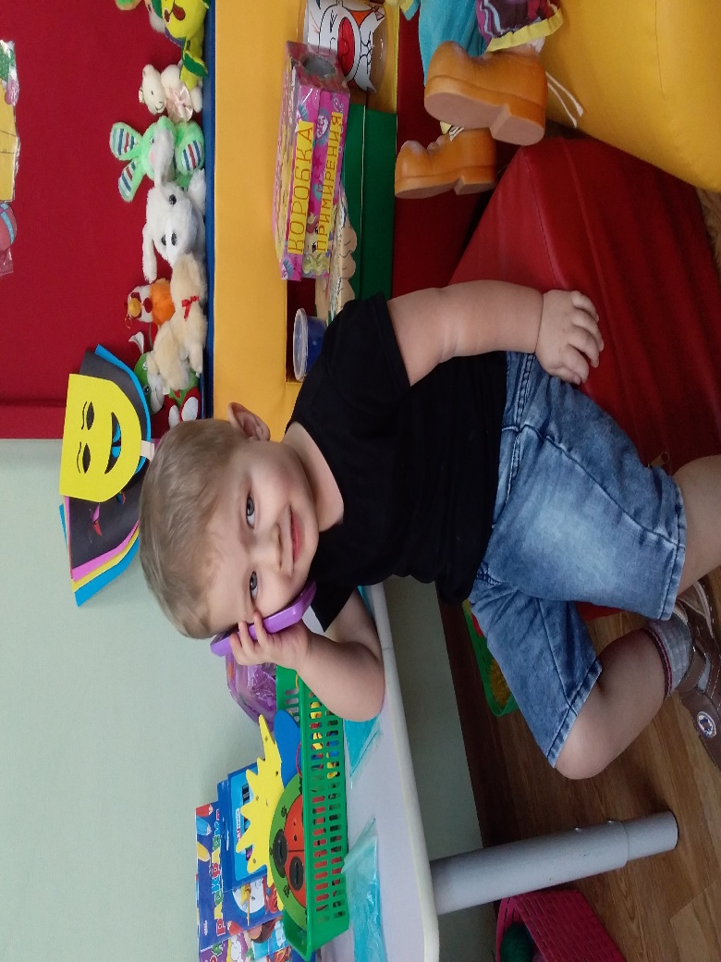

Slide 11
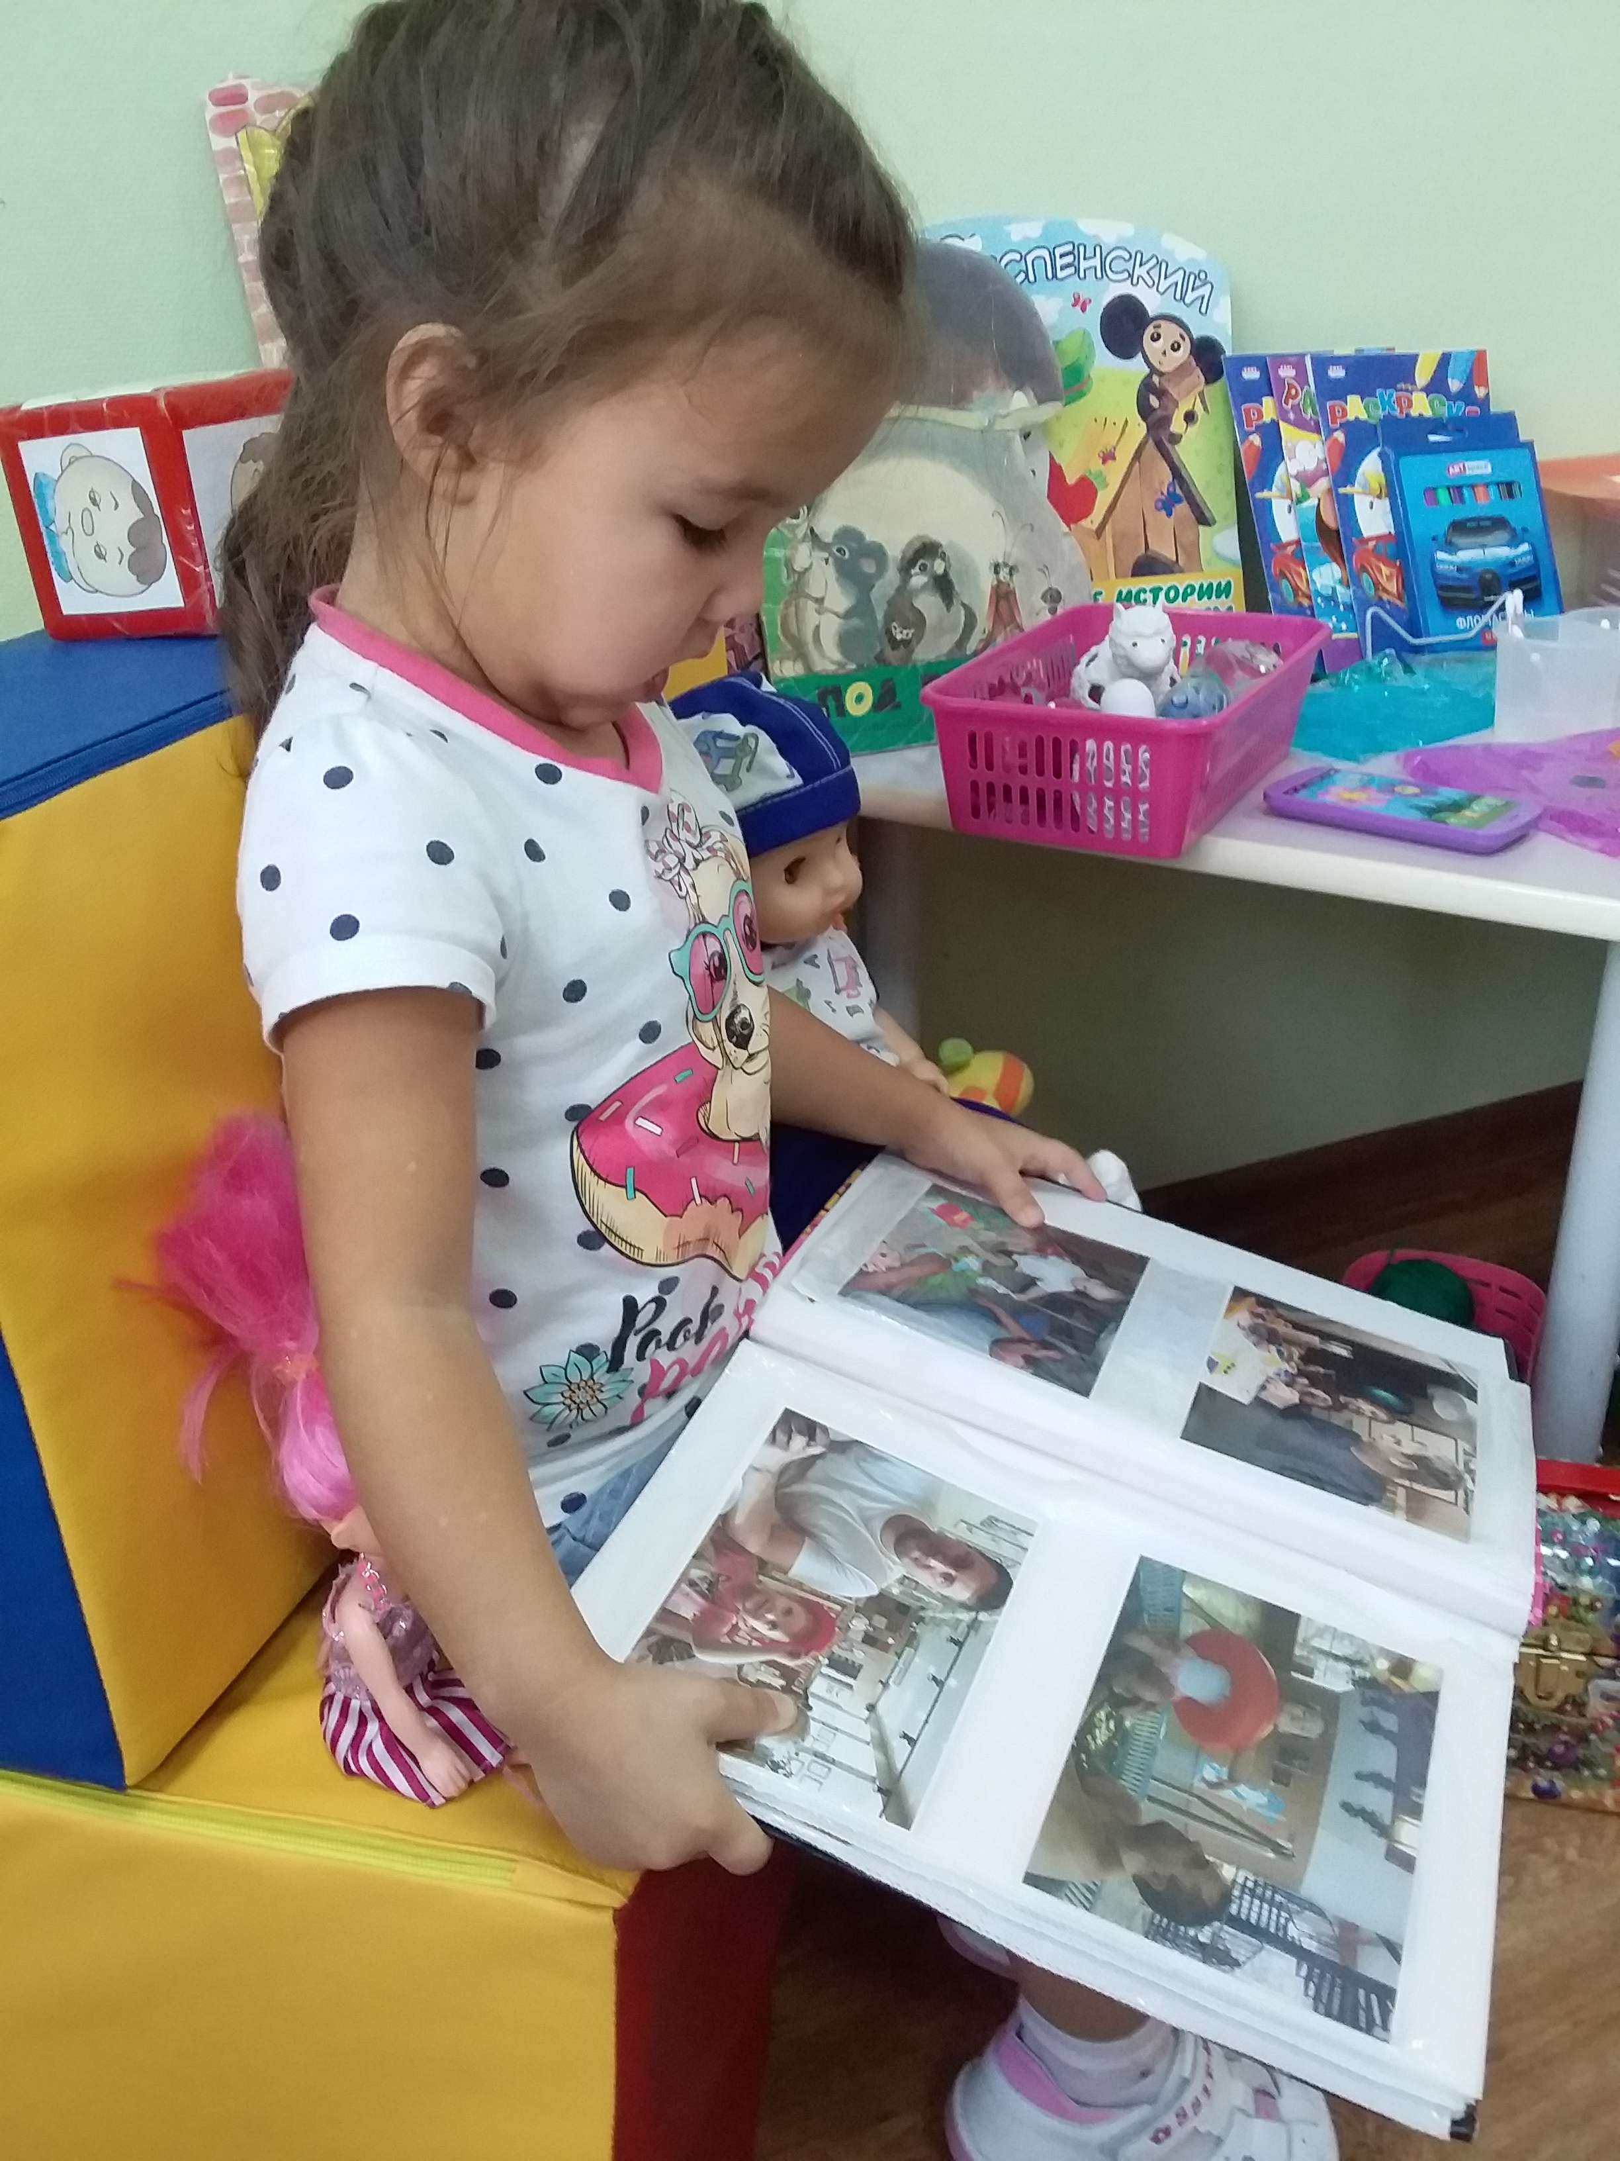

Slide 12
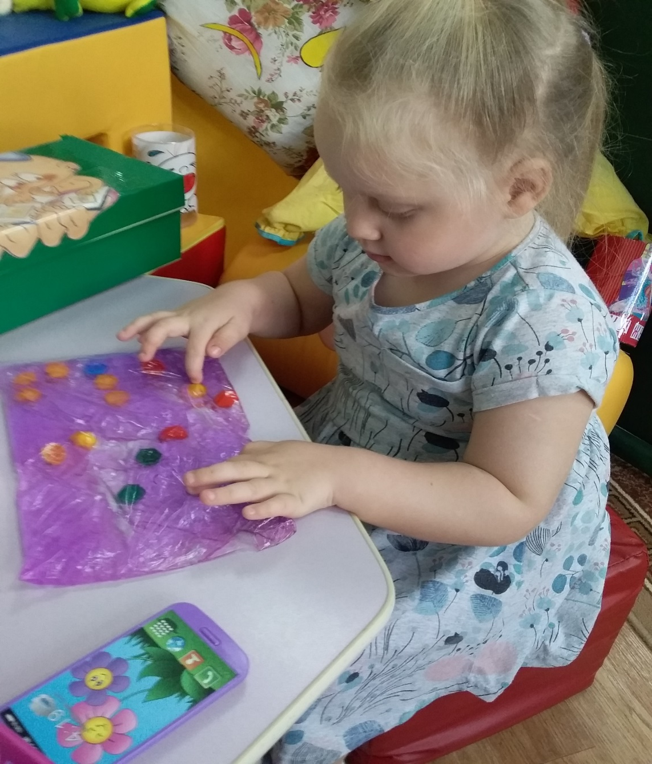

Slide 13
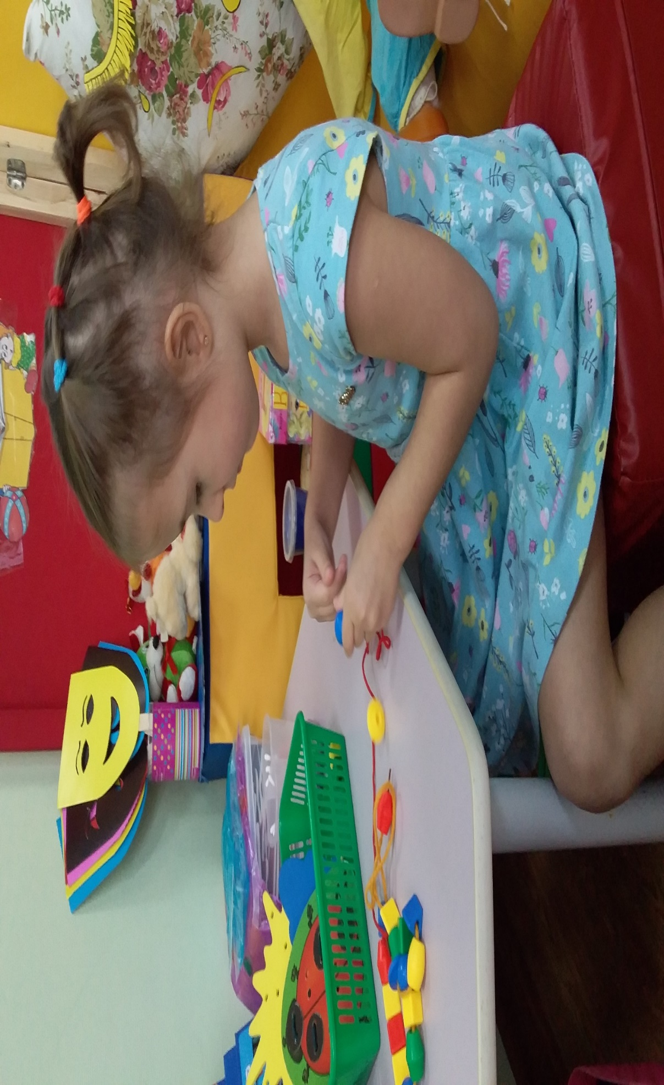

Slide 14
